Slide 1



Tập làm văn

Slide 2


Bạn hãy nêu cấu tạo của bài văn tả người ?

Slide 3


Slide 4




01
02
03

Slide 5

Xác định yêu cầu của đề bài

Slide 6

Đối tượng được tả là ai?

Slide 7
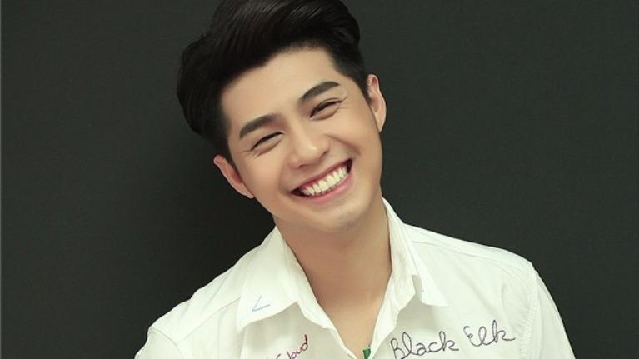

Slide 8
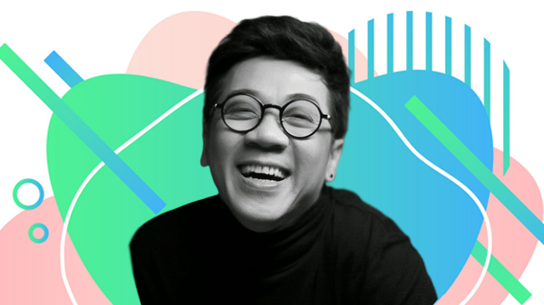

Slide 9
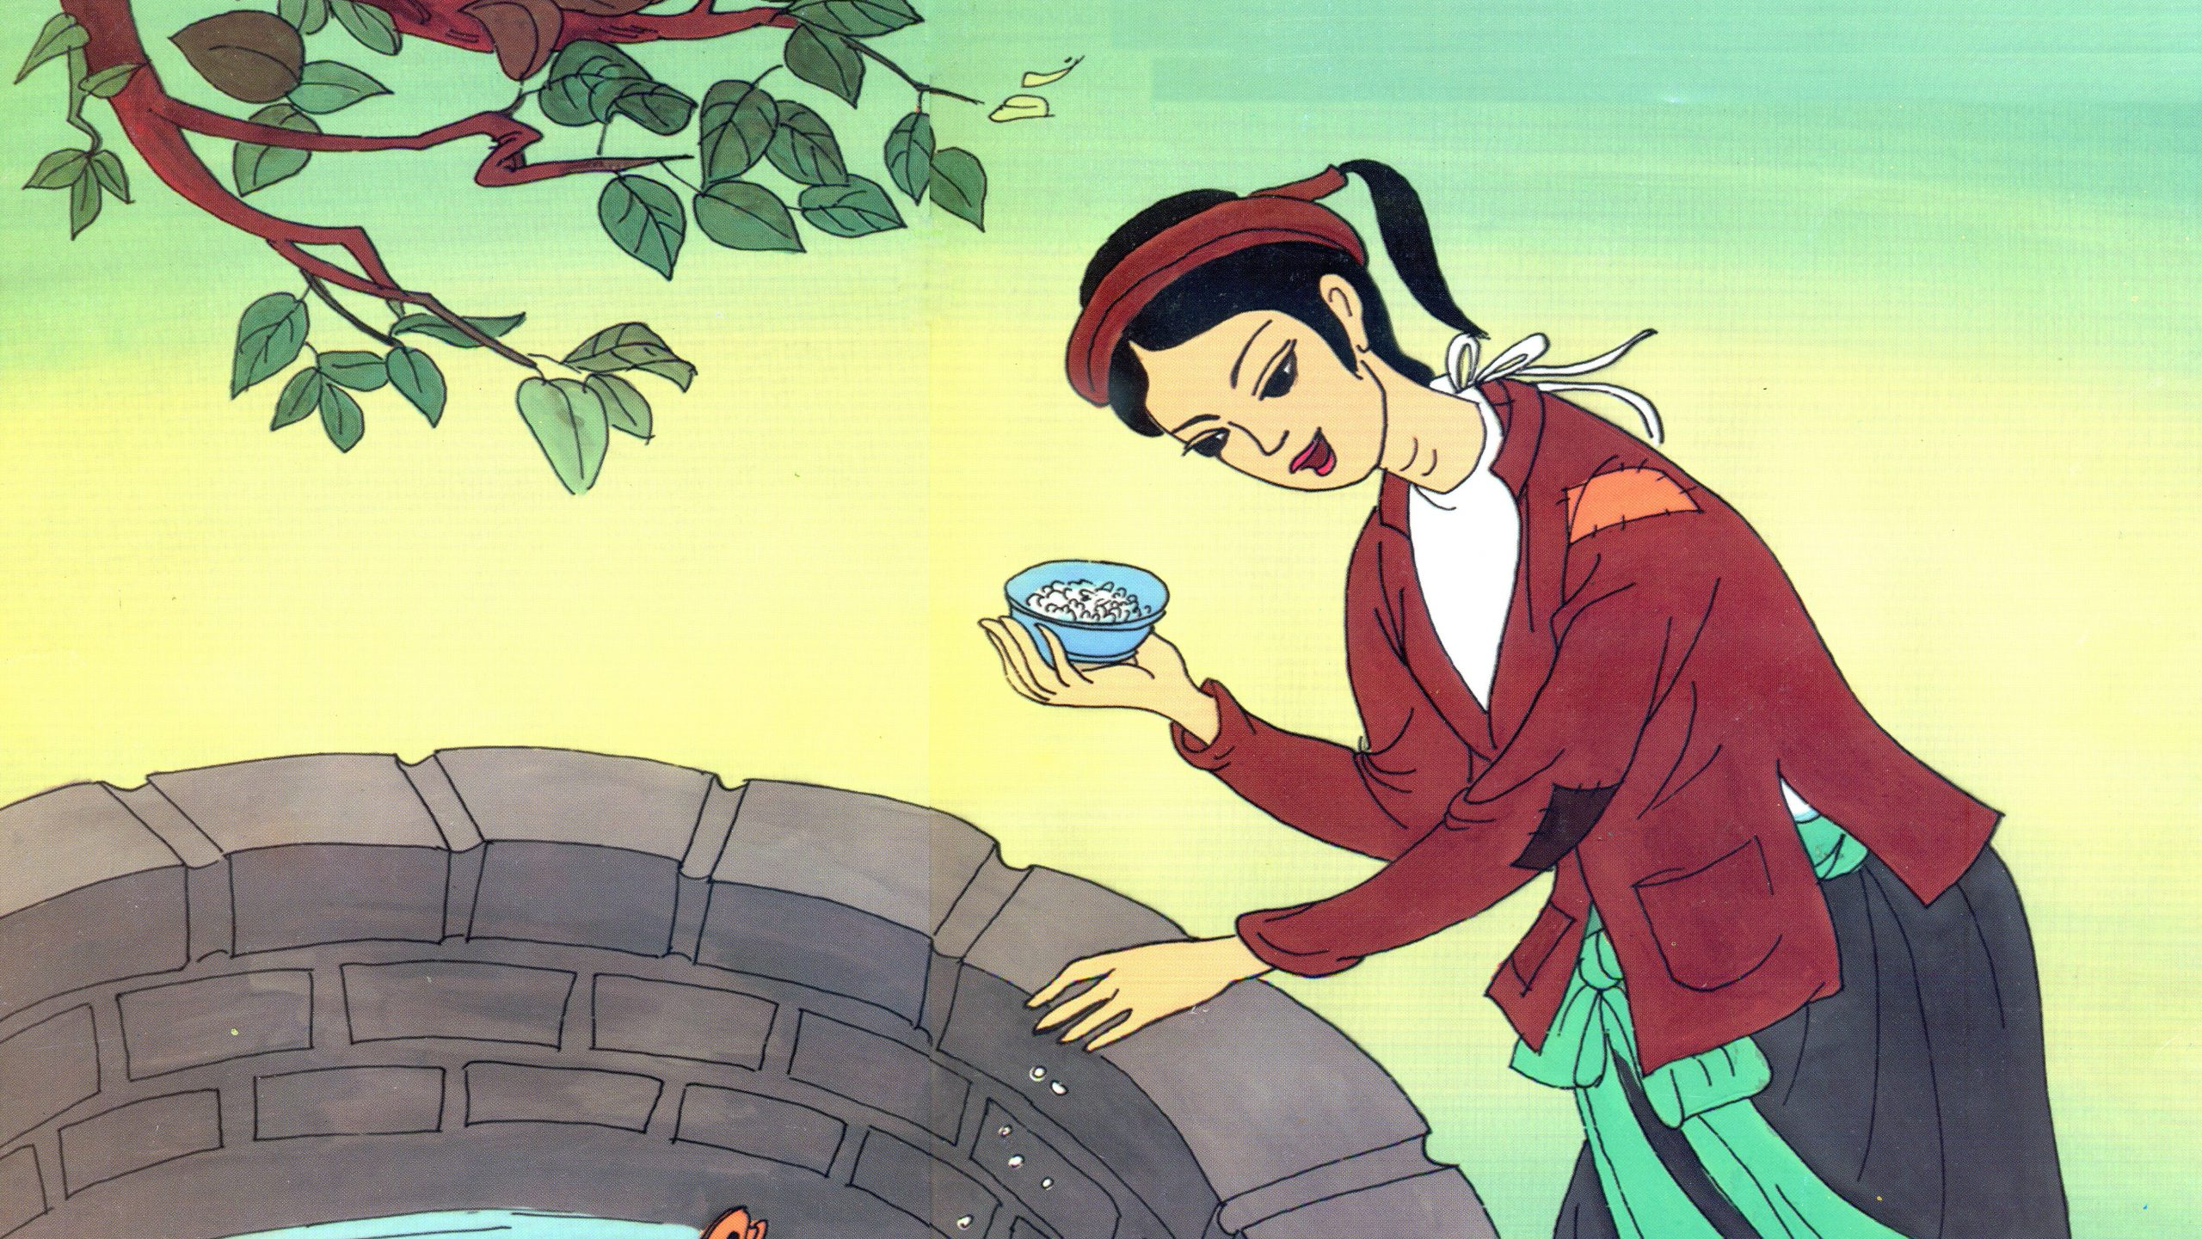

Slide 10
Trọng tâm của bài là gì?
Tả hình dáng, cử chỉ, động tác, nội dung biểu diễn
Tả hình dáng, cử chỉ, hoạt động, lời nói của nhân vật

Slide 11
Thái độ, tình cảm của em với người định tả như thế nào?
Yêu thích
Hâm mộ
Yêu thương

Slide 12
Tả người đó để làm gì?
Ghi lại ấn tượng về nghệ sĩ
hoặc về nhân vật trong truyện
để giới thiệu cho người khác

Slide 13
Tìm ý và lập dàn ý

Slide 14
01
Tả một ca sĩ đang biểu diễn

Slide 15
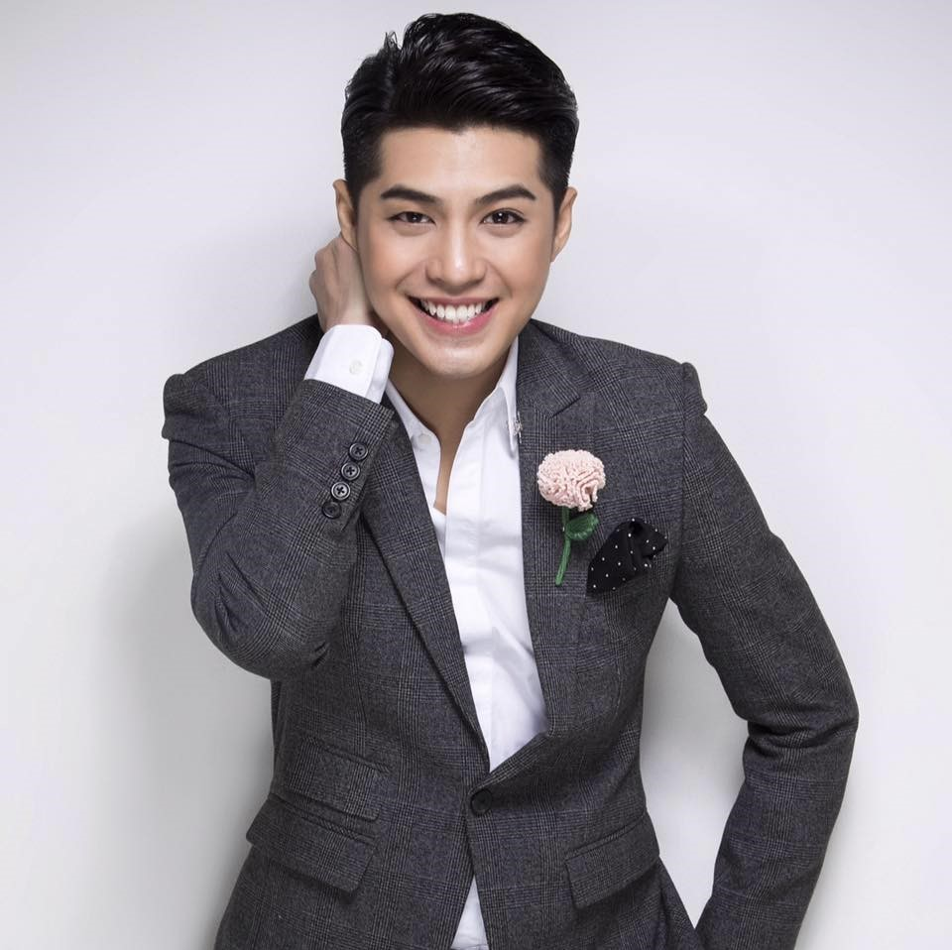
I. Mở bài
Hôm nay em được bố mẹ dẫn đi xem ca nhạc, buổi biểu diễn của ca sĩ Noo Phước Thịnh một trong những nam ca sĩ được nhiều bạn trẻ yêu thích hiện nay.

Slide 16
II. Thân bài
1) Trước buổi biểu diễn
Không khí biểu diễn thật sôi động, những ánh đèn màu sáng lấp lánh.
Có rất nhiều khán giả đến xem, chủ yếu là những bạn lứa tuổi thanh thiếu niên.
Từng nhóm tụ tập lại với nhau, cũng có những gia đình đi xem.
2) Trong buổi biểu diễn
Ca sĩ Noo Phước Thịnh xuất hiện thật bảnh bao và trẻ trung.
Sự xuất hiện nhận được sự hoan nghênh nhiệt tình và nồng nhiệt từ khán giả.
Anh ấy mặc bộ quần áo rất trẻ trung đúng với phong cách.
Từng bài hát quen thuộc được vang lên trong sự cổ vũ từ khán giả.
3) Sau buổi biểu diễn
Những bài hát kết thúc là lúc khán giả giao lưu với ca sĩ.
Nhiều bạn trẻ xin chữ ký và chụp hình cùng thần tượng.
Ca sĩ vui vẻ ký tặng nhiều fan hâm mộ và những người yêu mến.
Ca sĩ rời đi trong sự tiếc nuối của nhiều người trong đó có em.

Slide 17
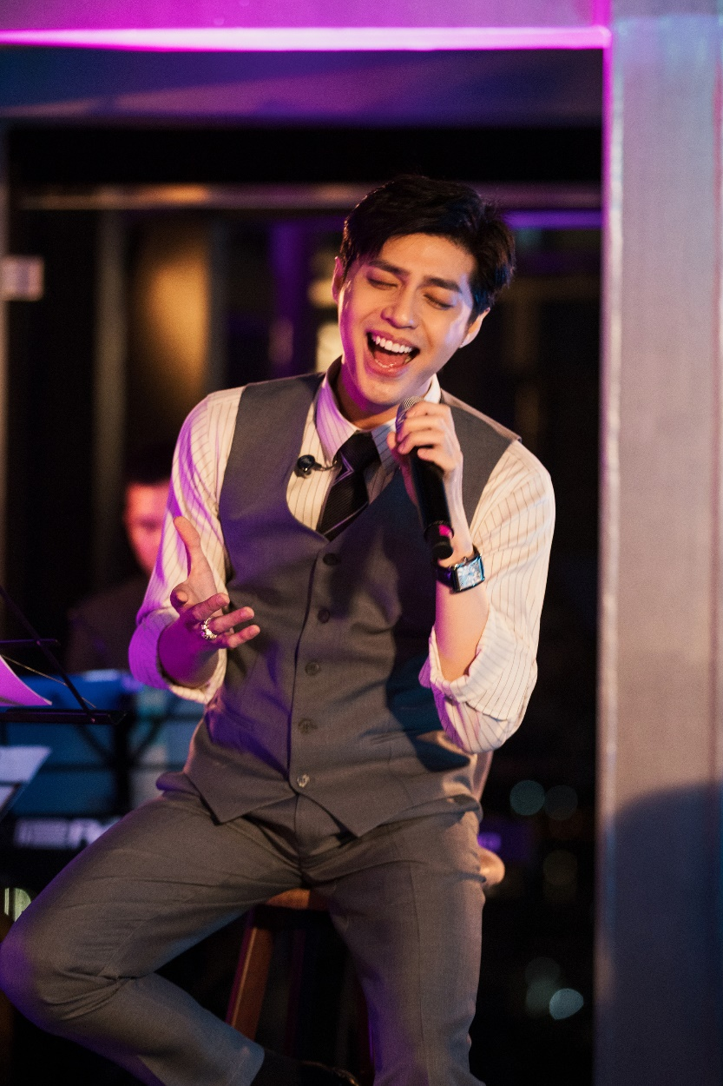
III. Kết bài
Em là người hâm mộ và rất vui khi được xem thần tượng biểu diễn.
Ca sĩ Noo Phước Thịnh là một trong những ngôi sao sáng của nền âm nhạc nước nhà.
Đối với em đây là một trong những buổi xem ca nhạc rất đáng nhớ.

Slide 18
02
Tả một nghệ sĩ hài mà em yêu thích

Slide 19
I. Mở bài
Giới thiệu nghệ sĩ hài mà em luôn yêu thích.
II. Thân bài
Vài nét về người nghệ sĩ hài.
Tại sao em yêu thích người nghệ sĩ đó (diễn xuất, tính cách, ngoại hình…)
Nêu vài kỉ niệm với người nghệ sĩ em yêu thích ví dụ như các chương trình nghệ sĩ đó gắn bó.
Nghệ sĩ đó mang lại điều gì cho em và gia đình? (tiếng cười, thư giãn, giải trí)
III. Kết bài
Hãy nêu tình cảm riêng của bản thân đối với người nghệ sĩ hài.

Slide 20
03
Hãy tưởng tượng và tả lại một nhân vật trong truyện mà em đã đọc.

Slide 21
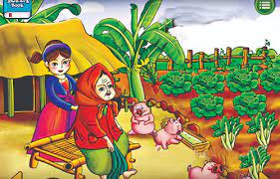
I. Mở bài
Giới thiệu nhân vật mà em định tả (Nàng tiên Ốc) - có thể giới thiệu qua tác phẩm, tác giả của truyện.

Slide 22
II. Thân bài
a) Tả bao quát hình dáng nhân vật:
Chọn tả đặc điểm nổi bật nhất Nàng tiên Ốc: xinh đẹp, vóc dáng sang quý như tiểu thư khuê các, nàng mặc áo xanh như màu vỏ ốc.
b) Tả chi tiết:
Khuôn mặt nàng tiên: thon thon hình trái xoan, mắt to, có ánh nhìn dịu dàng. Tóc nàng đen nhánh, cài trâm gọn gàng.
Dáng đi của nàng tiên; nhanh nhẹn, uyển chuyển.
Nàng tiên làm việc rất nhanh và gọn gàng.
Nàng tiên Ốc giàu lòng thương người nghèo khổ nên hằng ngày nàng giúp bà lão công việc nhà.
Em ao ước được gặp nàng tiên Ốc.
c) Liên hệ thực tế:
+ Ngày nay, các nữ điều dưỡng ở bệnh viện cũng là những nàng tiên giúp người chữa bệnh.
+ Hoa hậu và những hoạt động từ thiện của họ cũng giúp ích cho đời.

Slide 23
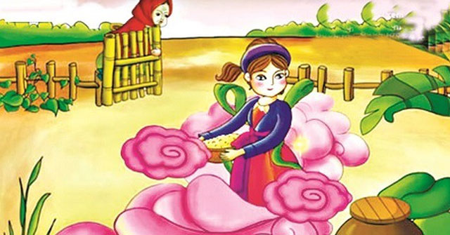
III. Kết bài
- Nàng tiên Ốc là người nhân hậu.
- Cô tiên Ốc trong tâm trí chúng em dường như đã trở thành người thật chứ không phải nhân vật trong truyện.

Slide 24





Slide 25

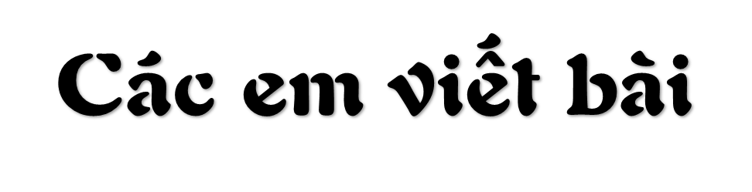

Slide 26


Thank You

